Slide 1
INFLUENCES DE L’HISTOIRE
ET DE LA SOCIETE
SUR L’EXPRESSION ARTISTIQUE
DE LA 1ERE MOITIE
DU XXE SIECLE

Slide 2
Dans la 1ere moitié du XXe s. vont se succéder en Europe plusieurs mouvements artistiques qui remettent en cause les fondements même de l’art et la façon dont il était produit et présenté jusque là. Certains de ces mouvements s’affirmeront également en réaction contre la société de l’époque ou en opposition aux atrocités observées et vécues par les artistes durant les 1ere et 2nde Guerres Mondiales.

Slide 3
LE
CUBISME

Slide 4
LES CIRCONSTANCES DE LA NAISSANCE DU CUBISME
Le Cubisme s’est développé essentiellement en France, entre 1907 et 1914, mais il a eu des répercussions considérables dans le monde entier. Il a également ouvert la voie à l’Art abstrait et à d’autres courants artistiques important.
Son nom vient d’un article écrit en 1908 par le critique d’art Louis Vauxcelles, à propos de toiles de G. BRAQUE exposées à la Galerie Kahnweiler à Paris : il dira en effet du peintre qu’il « réduit tout à des cubes ». En 1907, lorsque Pablo PICASSO peint « les Demoiselles d’Avignon » (tableau considéré comme ouvrant la voie au Cubisme), Paris est un des centres artistiques les plus importants en Europe. De nombreux artistes venus de pays voisins, cohabitent dans le 18e arrondissement, à Montmartre, quartier encore très populaire et rural à l’époque. Les peintres y côtoient des sculpteurs, des écrivains, des musiciens. Tous s’enflamment pour des idées nouvelles, s’intéressent aux recherches des uns et des autres et s’engagent parfois dans des projets communs.

Slide 5
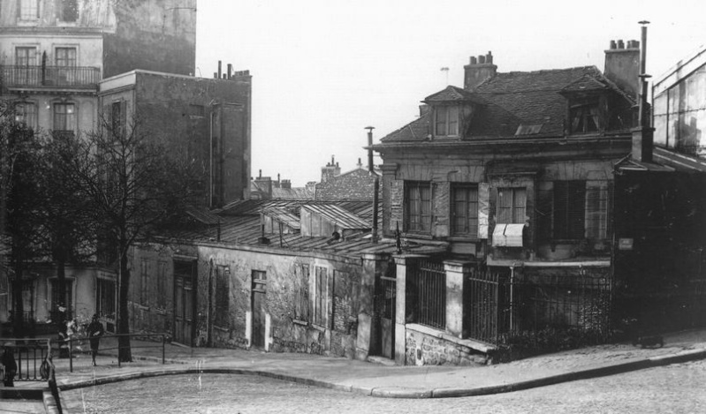
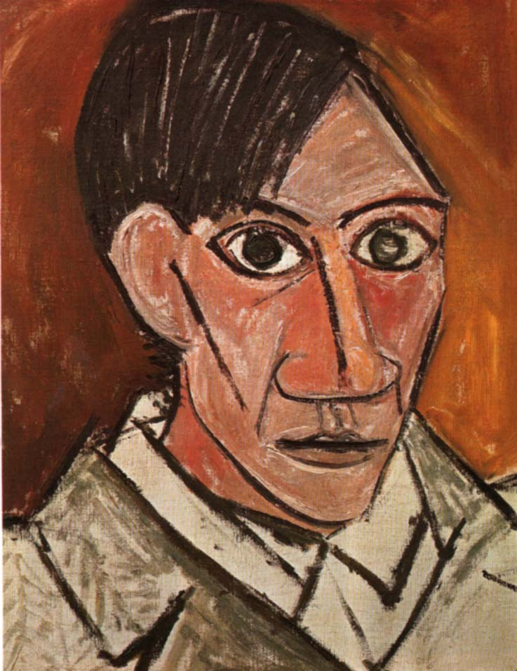
Ainsi l’atelier de Picasso au Bateau-Lavoir devient-il entre 1904 et 1912, un lieu de rencontres, de discussions et de débats entre amis.
P. PICASSO, Autoportrait, 1907, huile sur toile
Les principaux représentants du mouvement cubiste seront Pablo PICASSO (1881-1973), Georges BRAQUE (1882-1963) et Juan GRIS (1887-1927). La déclaration de guerre, en 1914, mettra fin à leur collaboration : Braque sera mobilisé, Gris se réfugiera à Collioure, tandis que Picasso, de nationalité espagnole, poursuivra ses recherches et changera radicalement de style.

Slide 6
UNE EPOQUE DE DIALOGUE ENTRE LES ARTS
ET DE COOPERATION ENTRE LES ARTISTES
 Guillaume APOLLINAIRE et Pablo PICASSO : Avant de partir à la guerre dont il reviendra blessé à la tête en 1916, Apollinaire entretient avec Picasso une relation artistique et amicale. Poète, journaliste et critique d’art, il met en relation les artistes de toutes les disciplines et écrit de nombreux textes sur ses amis cubistes.
C’est d’ailleurs à lui que l’on doit la rencontre entre Braque et Picasso : en effet, en 1907, il accompagne Braque au Bateau-lavoir, pour lui faire découvrir « Les demoiselles d’Avignon ».
Apollinaire découvre, dans les recherches picturales de ses amis, un écho à ses propres recherches poétiques. C’est ainsi qu’il supprime dans sa poésie toute ponctuation et s’intéresse à la forme-même du poème : dans ses calligrammes, il expérimente une forme d’écriture où la calligraphie et la typographie sont intimement liées au texte lui-même.

Slide 7
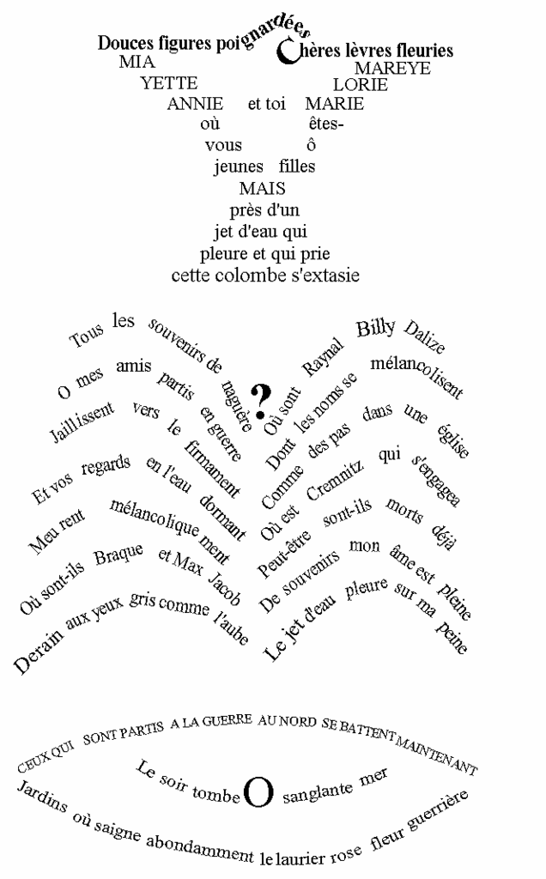
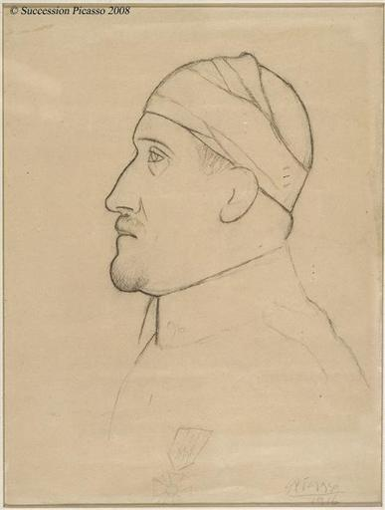
P. PICASSO, Portrait de G. Apollinaire blessé, dessin
G. APOLLINAIRE, «colombe poignardée et le jet d’eau», 1918, calligramme

Slide 8
SATIE, DIAGHILEV, COCTEAU et PICASSO :
En 1916, alors que les combats font rage sur les fronts Nord et Est de la France, a lieu à Paris la 1ere représentation de Parade, un ballet qualifié de « sur-réaliste » par Apollinaire, dans un de ses articles. J. Cocteau, alors jeune écrivain, a l’idée de créer un ballet pour Diaghilev et ses danseurs des Ballets russes. Il demande à Picasso d’en réaliser le décor et les costumes et à Erik Satie d’en composer la musique.
Parade se présente comme une scène burlesque dans laquelle se côtoient des personnages hétéroclites (un chinois, des acrobates, une fillette, un cheval... ) et où le danseur Massine mime des gestes de la vie quotidienne, le tout sur fond de crépitements d’une machine à écrire et de crécelles.

Slide 9
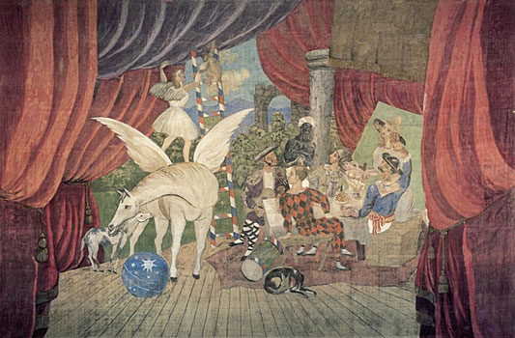
P. PICASSO, Rideau de scène de Parade, 1917, Peinture à la colle sur toile, 10.5 x 16.4 m

Slide 10
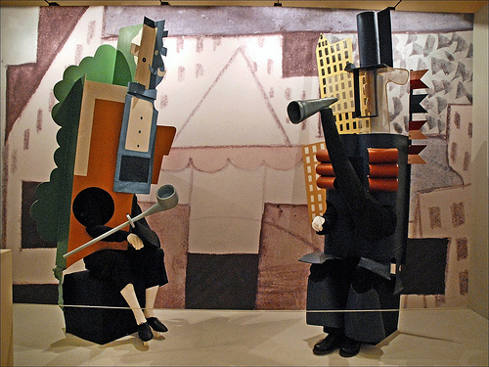
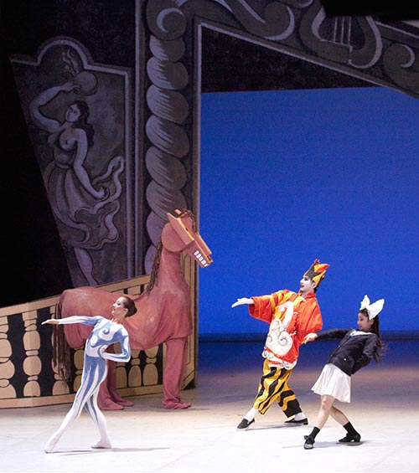
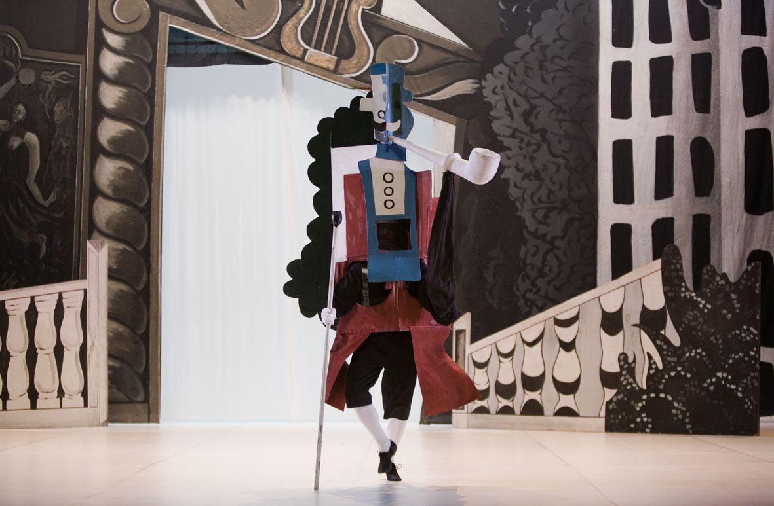
Reconstitution des costumes créés par PICASSO pour les personnages de Parade

Slide 11
Le spectacle sera hué par les spectateurs, démonté par les critiques. Il sera pourtant reconnu par la suite comme une œuvre d’avant-garde ouvrant la voie à de nouvelles possibilités de coopération entre artistes appartenant à différents domaines.
Apollinaire écrira d’ailleurs : « De cette alliance nouvelle, car jusqu’ici les décors et les costumes, d’une part, la chorégraphie, d’autre part, n’avaient entre eux qu’un lien factice, il est résulté dans Parade, une sorte de sur-réalisme où je vois le point de départ d’une série de manifestations de cet esprit nouveau, qui trouvant aujourd’hui l’occasion de se montrer, ne manquera pas de séduire l’élite et se promet de modifier de fond en comble les arts et les mœurs dans l’allégresse universelle ».

Slide 12
CE QUE CHERCHAIENT PICASSO, BRAQUE ET LES AUTRES
A la suite de Cézanne, peintre français mort en 1906, qui cherchait à créer un espace sur la toile qui ne soit plus une simple imitation du réel et qui conseillait de « traiter la nature par le cylindre, la sphère et le cône », les cubistes continuent à bouleverser la notion de représentation dans l’art.
Ils rompent totalement avec le mode de représentation illusionniste introduit à la Renaissance par l’utilisation de la perspective.
Cette première étape dans le cubisme qui durera de 1907 à 1909 a été appelée le Cubisme cézanien.

Slide 13
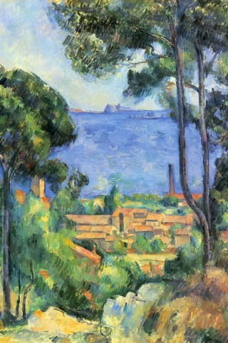
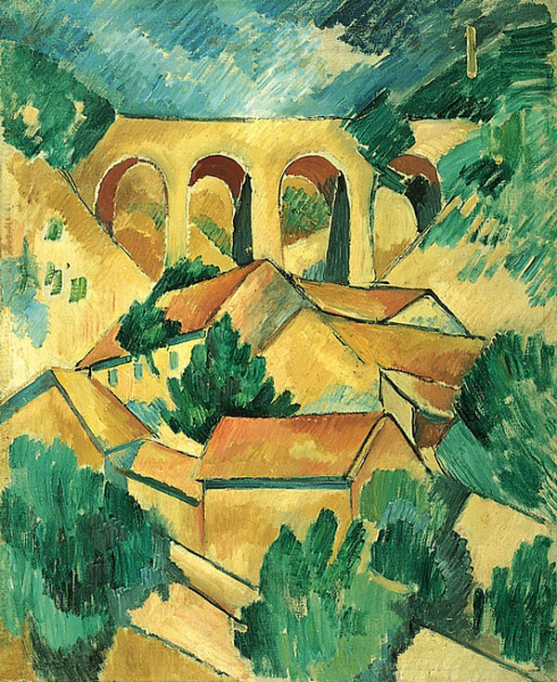
G. BRAQUE, Le Viaduc à L'Estaque, 1908,
huile sur toile, 72,5 x 59 cm,
P. CEZANNE, Baie de l'Estaque et chateau d'If, 1883-85, huile sur toile, 71 x 57cm,

Slide 14
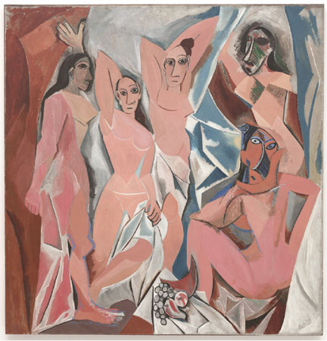
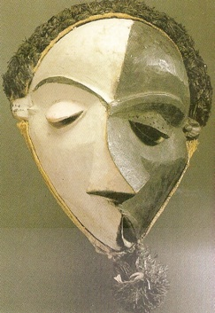
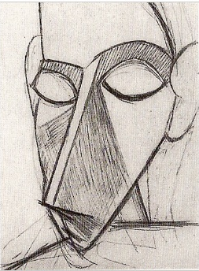
La découverte des arts primitifs et de la sculpture nègre, très en vogue chez les collectionneurs de l’époque, leur apportera également une nouvelle façon de voir et de traduire les formes dans leurs œuvres.
P. PICASSO, Etude préparatoire pour Les demoiselles d’Avignon, 1916
Masque Pende, Zaire, bois, fibres végétales, tissu.
P. PICASSO, Les demoiselles d’Avignon, 1907,
huile sur toile, 243.9 x 233.7 cm

Slide 15
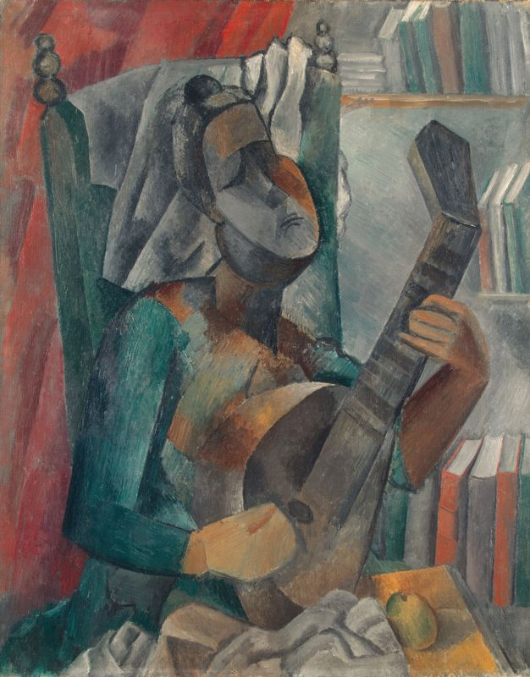
Dans un 1er temps, les peintres cubistes vont chercher à construire un espace propre au tableau, en constituant une seule image à partir d’une multiplicité de facettes d’un même objet ou d’un même sujet.
P. PICASSO, Femme à la mandoline, 1909,
huile sur toile, 92 x 73 cm., Musée de l'Ermitage, Saint-Pétersbourg

Slide 16
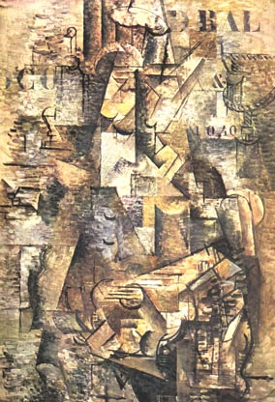
S’apercevant qu’ils s’éloignent de plus en plus de la réalité et que leurs œuvres deviennent quasiment abstraites (cette période qui durera de 1909 à 1912 sera appelée Cubisme analytique), Picasso et Braque réintroduisent à partir de 1912, des morceaux de réalité dans leurs tableaux en effectuant des collages de journaux, de toile cirée, etc. Cette dernière période (1912-14) sera connue sous le nom de Cubisme synthétique.
G. BRAQUE, Le Portugais, 1911-12,
huile sur toile, 117 x 81 cm,

Slide 17
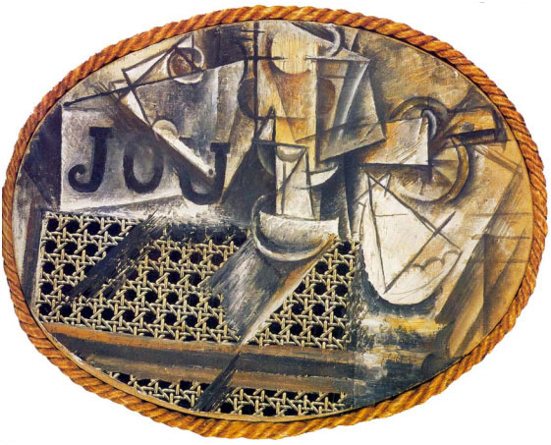
P. PICASSO, Nature morte à la chaise cannée, 1912,
huile sur toile cirée, sur toile encadrée de ficelle, 29 x 37 cm

Slide 18
ART ET SOCIETE : LE CUBISME ET LA MODERNITE
Les nouveautés industrielles (essor de la métallurgie, mécanisation de la production) et les inventions techniques (automobile, électricité, téléphone, cinéma,…) de la fin du XIXe et du début du XXe siècle ont profondément bouleversé la société de l’époque. Les artistes, eux aussi, ont pris part à ces transformations en se libérant des pratiques artistiques anciennes et de la tradition académique.
Ils recherchent alors de nouvelles formes d’expression et témoignent, à travers leurs œuvres, des changements intervenus dans la société de leur époque. Les cubistes introduisent ainsi dans leurs peintures des lettres, des fragments d’images populaires (tracts, publicités…); ils sont aussi les premiers à avoir collé des matériaux réels dans leurs réalisations (papiers peints, toile cirée, journaux…). G. Apollinaire écrira à ce propos : les cubistes « introduisent dans leurs œuvres d’art des lettres d’enseigne et d’autres inscriptions parce que, dans une ville moderne, l’inscription, l’enseigne, la publicité, jouent un rôle artistique très important ».

Slide 19
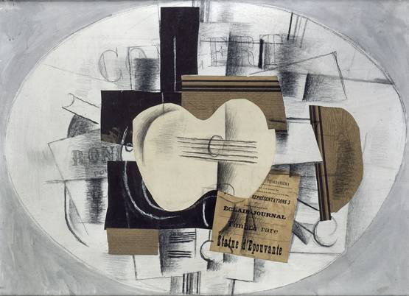
G. BRAQUE, La guitare statue d'épouvante, 1913, fusain, gouache, papiers collés, 73 x 100 cm

Slide 20
ET MAINTENANT, A VOUS DE DECOUVRIR QUELQUES ŒUVRES MARQUANTES DU CUBISME…

